Slide 1



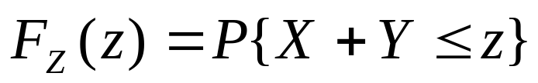

1、
设随机变量X的分布函数为F(x)
随机变量Y服从两点分布：
并且X与Y相互独立，则随机变量Z=X+Y的分布函数F_{Z}(z)=_______

Slide 2
2、
一盒内装有5个红球和15个白球,从中不放回取10次,每次取一个球,则第5次取球时得到的是红球的概率是（ ）。
B
（A）1/5
（B）1/4
（C）1/3
（D）1/2

Slide 3
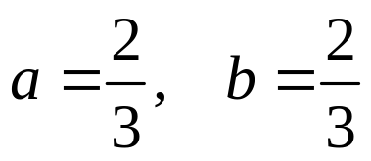
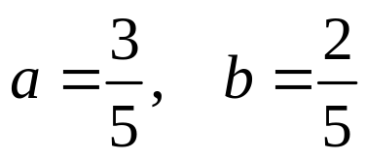
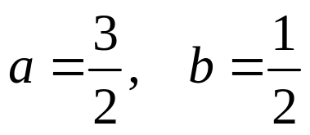
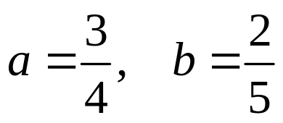
3、设F₁(x)与F₂(x)分别为两个随机变量的分布函数， F (x)=aF₁(x)+ bF₂(x)
则下列各组数中能使F(x)为某随机变量的分布函数的有________
(B)
(A)
(B)
(C)
(D)

Slide 4
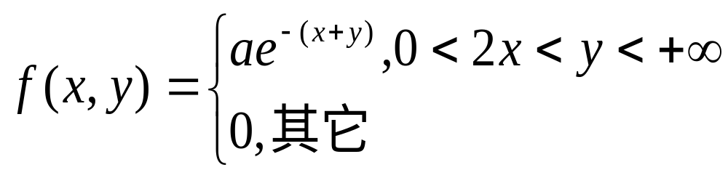
4、设二维随机变量(X,Y)的概率密度为
(1)确定常数a
(2)求(X,Y)关于X的边沿概率密度；
(3)求(X,Y)关于Y的边沿概率密度；
(4)求P(X≥1,Y≥2)

Slide 5
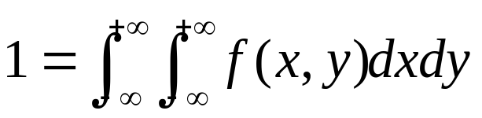
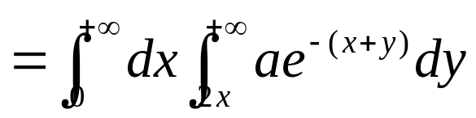
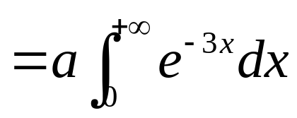
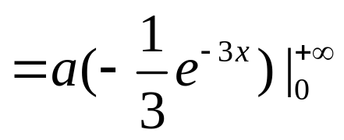
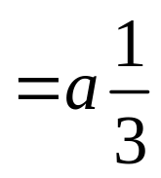

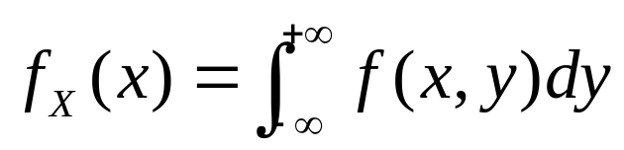
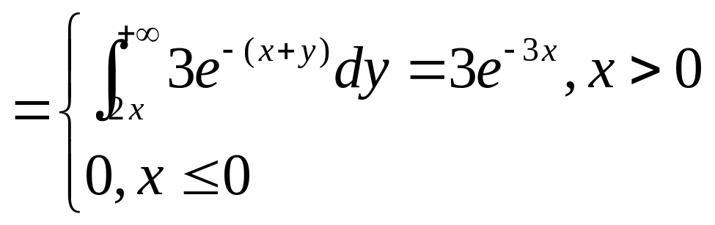
解
(1) 由
得
(2)求(X,Y)关于X的边沿概率密度；

Slide 6
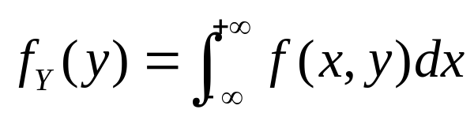
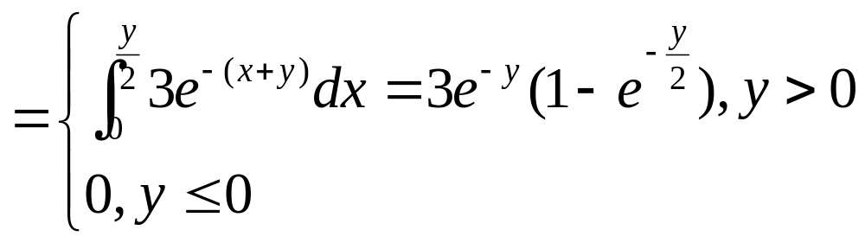
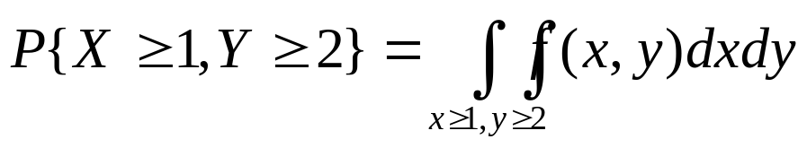
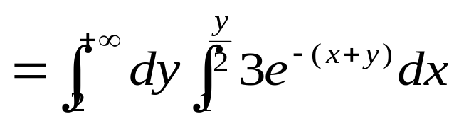
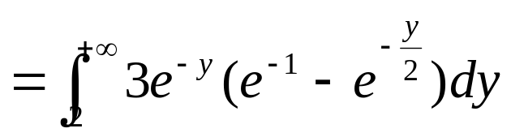
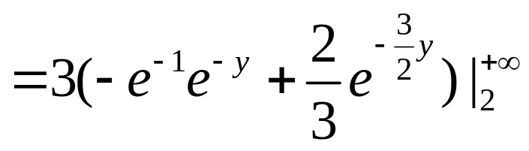
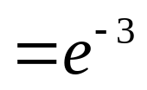
(3)求(X,Y)关于Y的边沿概率密度；
(4)

Slide 7
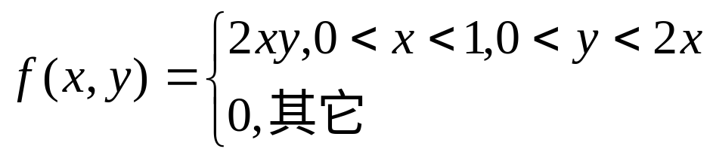

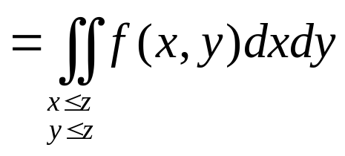
5、已知二维随机变量 (X,Y)的概率密度为
试求：（1）Z=max(X,Y)的分布函数F_{Z}(z)；（2）Z=max(X,Y)的概率密度F_{Z}(z).
解 （1） Z=max(X,Y)的分布函数为

Slide 8
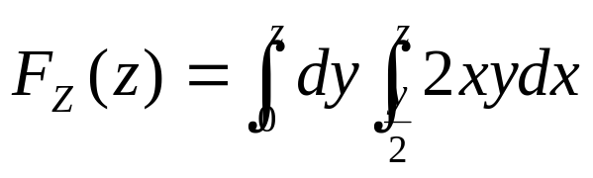
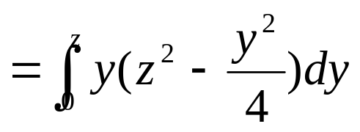
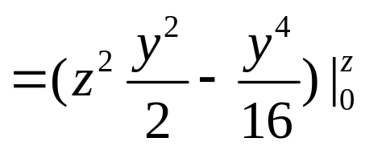
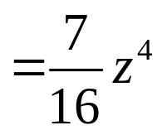

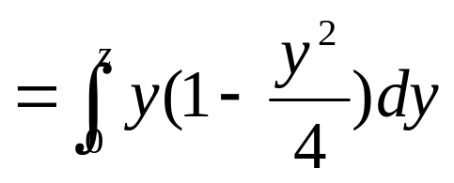
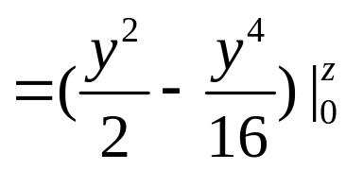
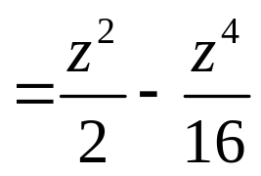
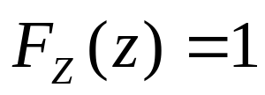
当z<0时, F_{Z}(z)=0
当0 ≤ z<1时,
当1 ≤ z<2时,
当z>2时,

Slide 9
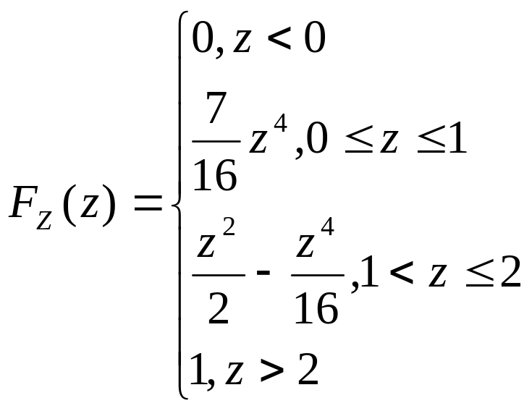
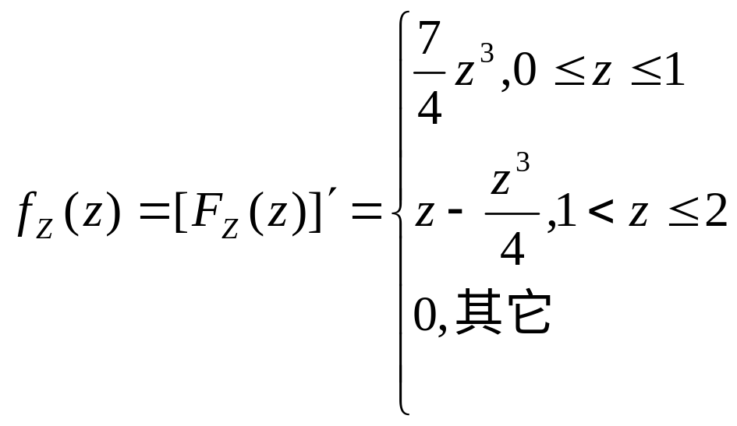
于是
Z=max(X,Y)的概率密度为

Slide 10
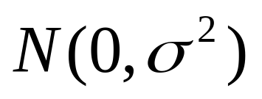
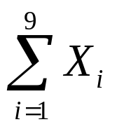
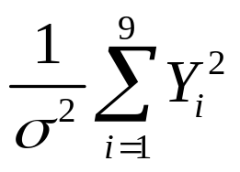
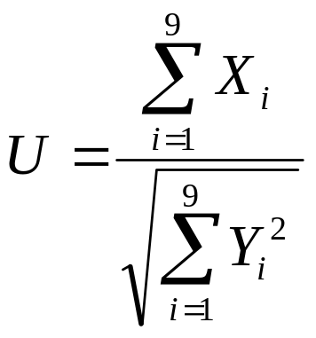
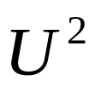
6、设总体X和Y相互独立且都服从正态分布
而X₁ X₂ ……X₉和Y₁ Y₂ ……Y₉分别是来自总体X和Y的简单随机样本,试求：
（1）
服从的分布；
（2）
服从的分布；
（3）
统计量
服从的分布；
（4）
服从的分布；

Slide 11
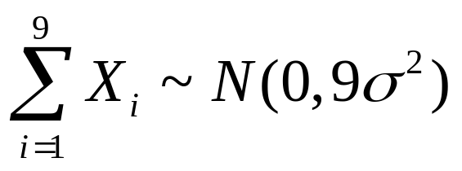
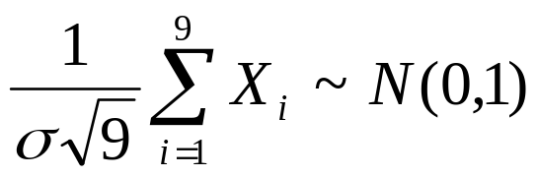
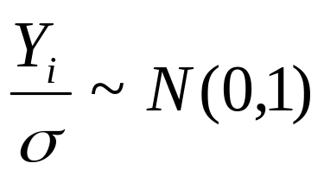
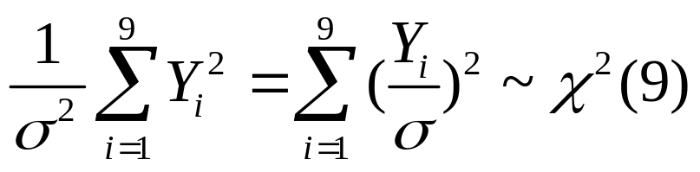
解 （1）根据题设条件知
（2）

Slide 12
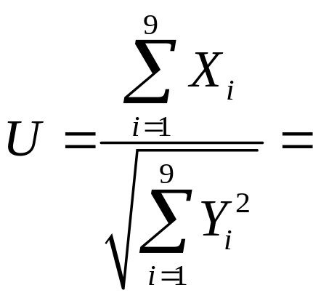
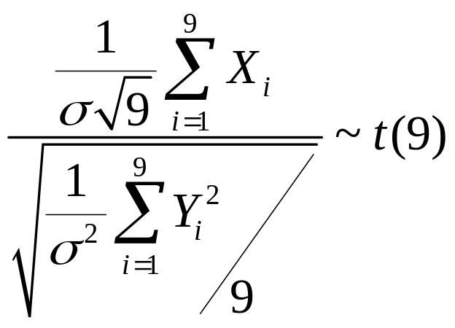
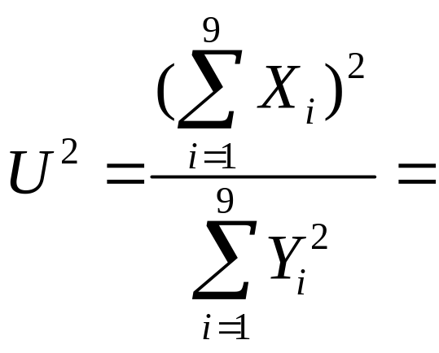
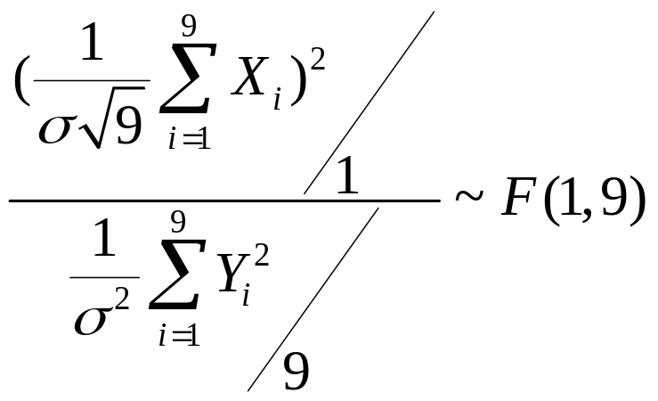
（3）由t分布的构造方式,得到
即统计量U服从自由度为9的t分布；
（4）

Slide 13
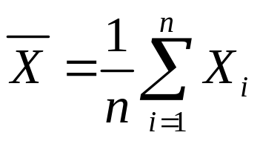
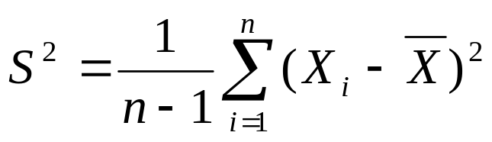
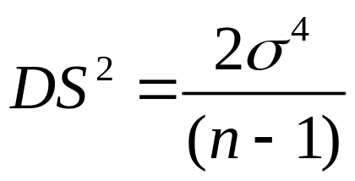
7、设总体X~N(0,3²), X₁ X₂ ……X_{n}为来自X的一个样本，
为样本均值。
则DS²=___

Slide 14
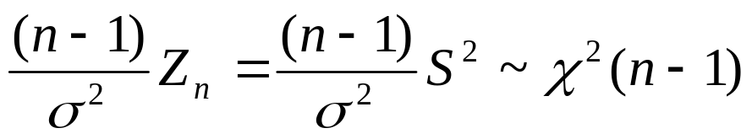
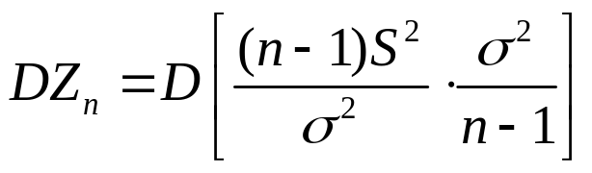






解：
另外，

Slide 15






8、
设X₁,X₂, ···,X_{n} 是总体N(μ, 4²)的样本.
试求:(1)
服从的分布；
(2)
服从的分布；
（3）令
求Y服从的分布

Slide 16





解
由条件知，X₁,X₂, ···,X_{n} 相互独立，同服从分布N(μ, 4²)
（1）
（2）

Slide 17

（3）
因为U与V相互独立，由t分布的定义知，

Slide 18



9、设总体X的概率密度为
x₁ x₂ ……x_{n}为一组样本值(x_{i}>0, i=1,2, …n). X₁ X₂ ……X_{n}是来自总体X的样本。求参数θ的极大似然估计值和极大似然估计量。
解：似然函数

Slide 19







令
得解
得参数θ的极大似然估计值为
得参数θ的极大似然估计量为

Slide 20










10、
设X₁,X₂, ···,X_{n} 是总体N(μ, σ²)的样本.
试求：
(1)求
服从的分布；
(2)求
服从的分布；
(3)写出
服从的分布；
(4)求统计量
服从的分布；

Slide 21




11、
设X₁,X₂, ···,X_{n}是总体N(μ,σ²)的样本. μ已知,下列几个作为σ²的估计量中,较优的是( )
C
(A)
(B)
(C)
(D)

Slide 22




12、设X₁,X₂, …,X_{n}是总体N(μ, σ²)的样本.
令
试作：
（1）求EZ_{n}
（2）求DZ_{n}
（3）证明：对任何ε>0,成立

Slide 23


解
（1）
（2）由条件知，

Slide 24


（3）由切比雪夫不等式有
所以
上式两边取极限，即得
证毕

Slide 25




14、设随机变量X存在数学期望EX和方差DX≠0,则对任意正数ε,
下列不等式恒成立的是（ ）
D
（A）
（B）
（C）
（D）

Slide 26




证明：

Slide 27
15、
四个位置：1,2,3,4，在圆周上逆时针排列.粒子在这四个位置上随机游动.粒子从任何一个位置,以2/3概率逆时针游动到相邻位置; 以1/3概率顺时针游动到相邻位置；以X(n)=j表示时刻n粒子处在位置j(j=1,2,3,4)
(1)写出齐次马尔可夫链{X(n),n=1,2,···}的状态空间；
(2)求齐次马尔可夫链{X(n),n=1,2,···}的一步状态转移矩阵；
(3)求条件概率

Slide 28

解.
(1)依题意 ,状态空间 S={1,2,3,4}
(2)转移概率矩阵

Slide 29





(3)

Slide 30




16、设随机过程Y(t)=e^{-tX}, -∞< t<+∞,其中X是在(0,1)上服从均匀分布的随机变量。
试求:（1）X的概率密度f_{X} (x)
（2） E[Y(t)], E[Y(t₁) ∙Y(t₂)], E[(Y(t))²],
（3） Y(t)是否为广义平稳过程？
解（1）由题设条件，知X的概率密度为
（2） Y(t)的均值函数

Slide 31






Y(t)的自相关函数
（3）由（2）知Y(t)不是广义平稳过程

